Slide 1



Long Term Planning Johannesburg Airport
Flavio Aicardi Giovanni Lorenzo Napoleoni

Slide 2

Long Term Planning Johannesburg Airport

Slide 3

Long Term Planning Johannesburg Airport
Flavio Aicardi Giovanni Lorenzo Napoleoni

Slide 4
1.
Introduzione

Slide 5
Data Analysis
Negli ultimi anni si è assistito ad una esplosione dei dati
Importanza di analizzare questi grandi dataset
Necessità di applicativi basati sul Data Analysis
Prendere decisioni in base all’analisi dati

Slide 6

Data Analysis Esempi
Analisi Social media
Fraud detection
Gestione Aeroporti

Slide 7
2.
Project Work

Slide 8
Long term plannig JNB
Lo scopo del project work è di fornire supporto nei processi decisionali che riguardanti i flussi aeroportuali e le risorse dell’aeroporto.
Le decisioni devono essere prese in base alle previsioni di crescita/decrescita delle risorse e dei flussi.
Aiutare nel processo decisionale mediante l’analisi dei dati raccolti nei database dell’ente che gestisce l’aeroporto.

Slide 9
Gestione Aeroporti Previsioni
Flussi
Aeroportuali
Flussi
Passeggeri
Gestione Risorse:
Rifornimento, Carburante,..

Slide 10
Obiettivo
Place your screenshot here
Mettere immagine della dashboard

Slide 11
Fasi del Project Work
Interpretazione
DB
Estrazione
Serie Storiche
Analisi serie
storiche
Confronto
risultati
Costruzione
Analytics
Dashboard
Cluster
Analysis
Analisi serie
storiche
Analisi
DB

Slide 12
3.
Interpretazione DB

Slide 13
Interpretazione DB Data Mining
All’interno nel DB sono presenti le seguenti informazioni:
Informazioni dei voli arrivati e partiti
Informazioni sulle Rotte
Informazioni sui tipi di velivoli impiegati
Informazioni sulle compagnie aeree
???

Slide 14
Interpretazione DB Difficoltà
Nessuna documentazione presente
Più di (mettere numero) di tabelle
Difficoltà nel trovare le relazioni tra le tabelle
Capire quali dati devono essere esclusi

Slide 15
Interpretazione DB Difficoltà
45
110 GB
Numero tabelle
Grandezza database
185,244
Numero totale record
185,244
Numero totale voli

Slide 16
Inserire img
Relazioni DB

Slide 17
3.
Estrazione Serie Storiche

Slide 18
Estrazione Serie Storiche Data Cleaning
Per estrarre le serie storiche dal DB sono state utilizzate le categorie presenti sul sito ufficiale dell’aeroporto di JBN.
Le categorie dei voli sono state suddivise in:
Regionali
Domestici
Internazionali
Unscheduled

Slide 19
Estrazione Serie Storiche Data Cleaning
Dai dati sono stati eleminati tutti i record che presentavano dati sporchi o inconsistenti:
Rotte sconosciute
Categorie di voli non presenti
Voli militari ??
???

Slide 20
Estrazione Serie Storiche Correlazioni Sito Ufficiale
Tipo Voli | DB | Sito Ufficiale | Diff
Regionali | 10 | 20 | 7
Domestici | 30 | 15 | 10
Unscheduled | 5 | 24 | 16
Internazionali

Slide 21
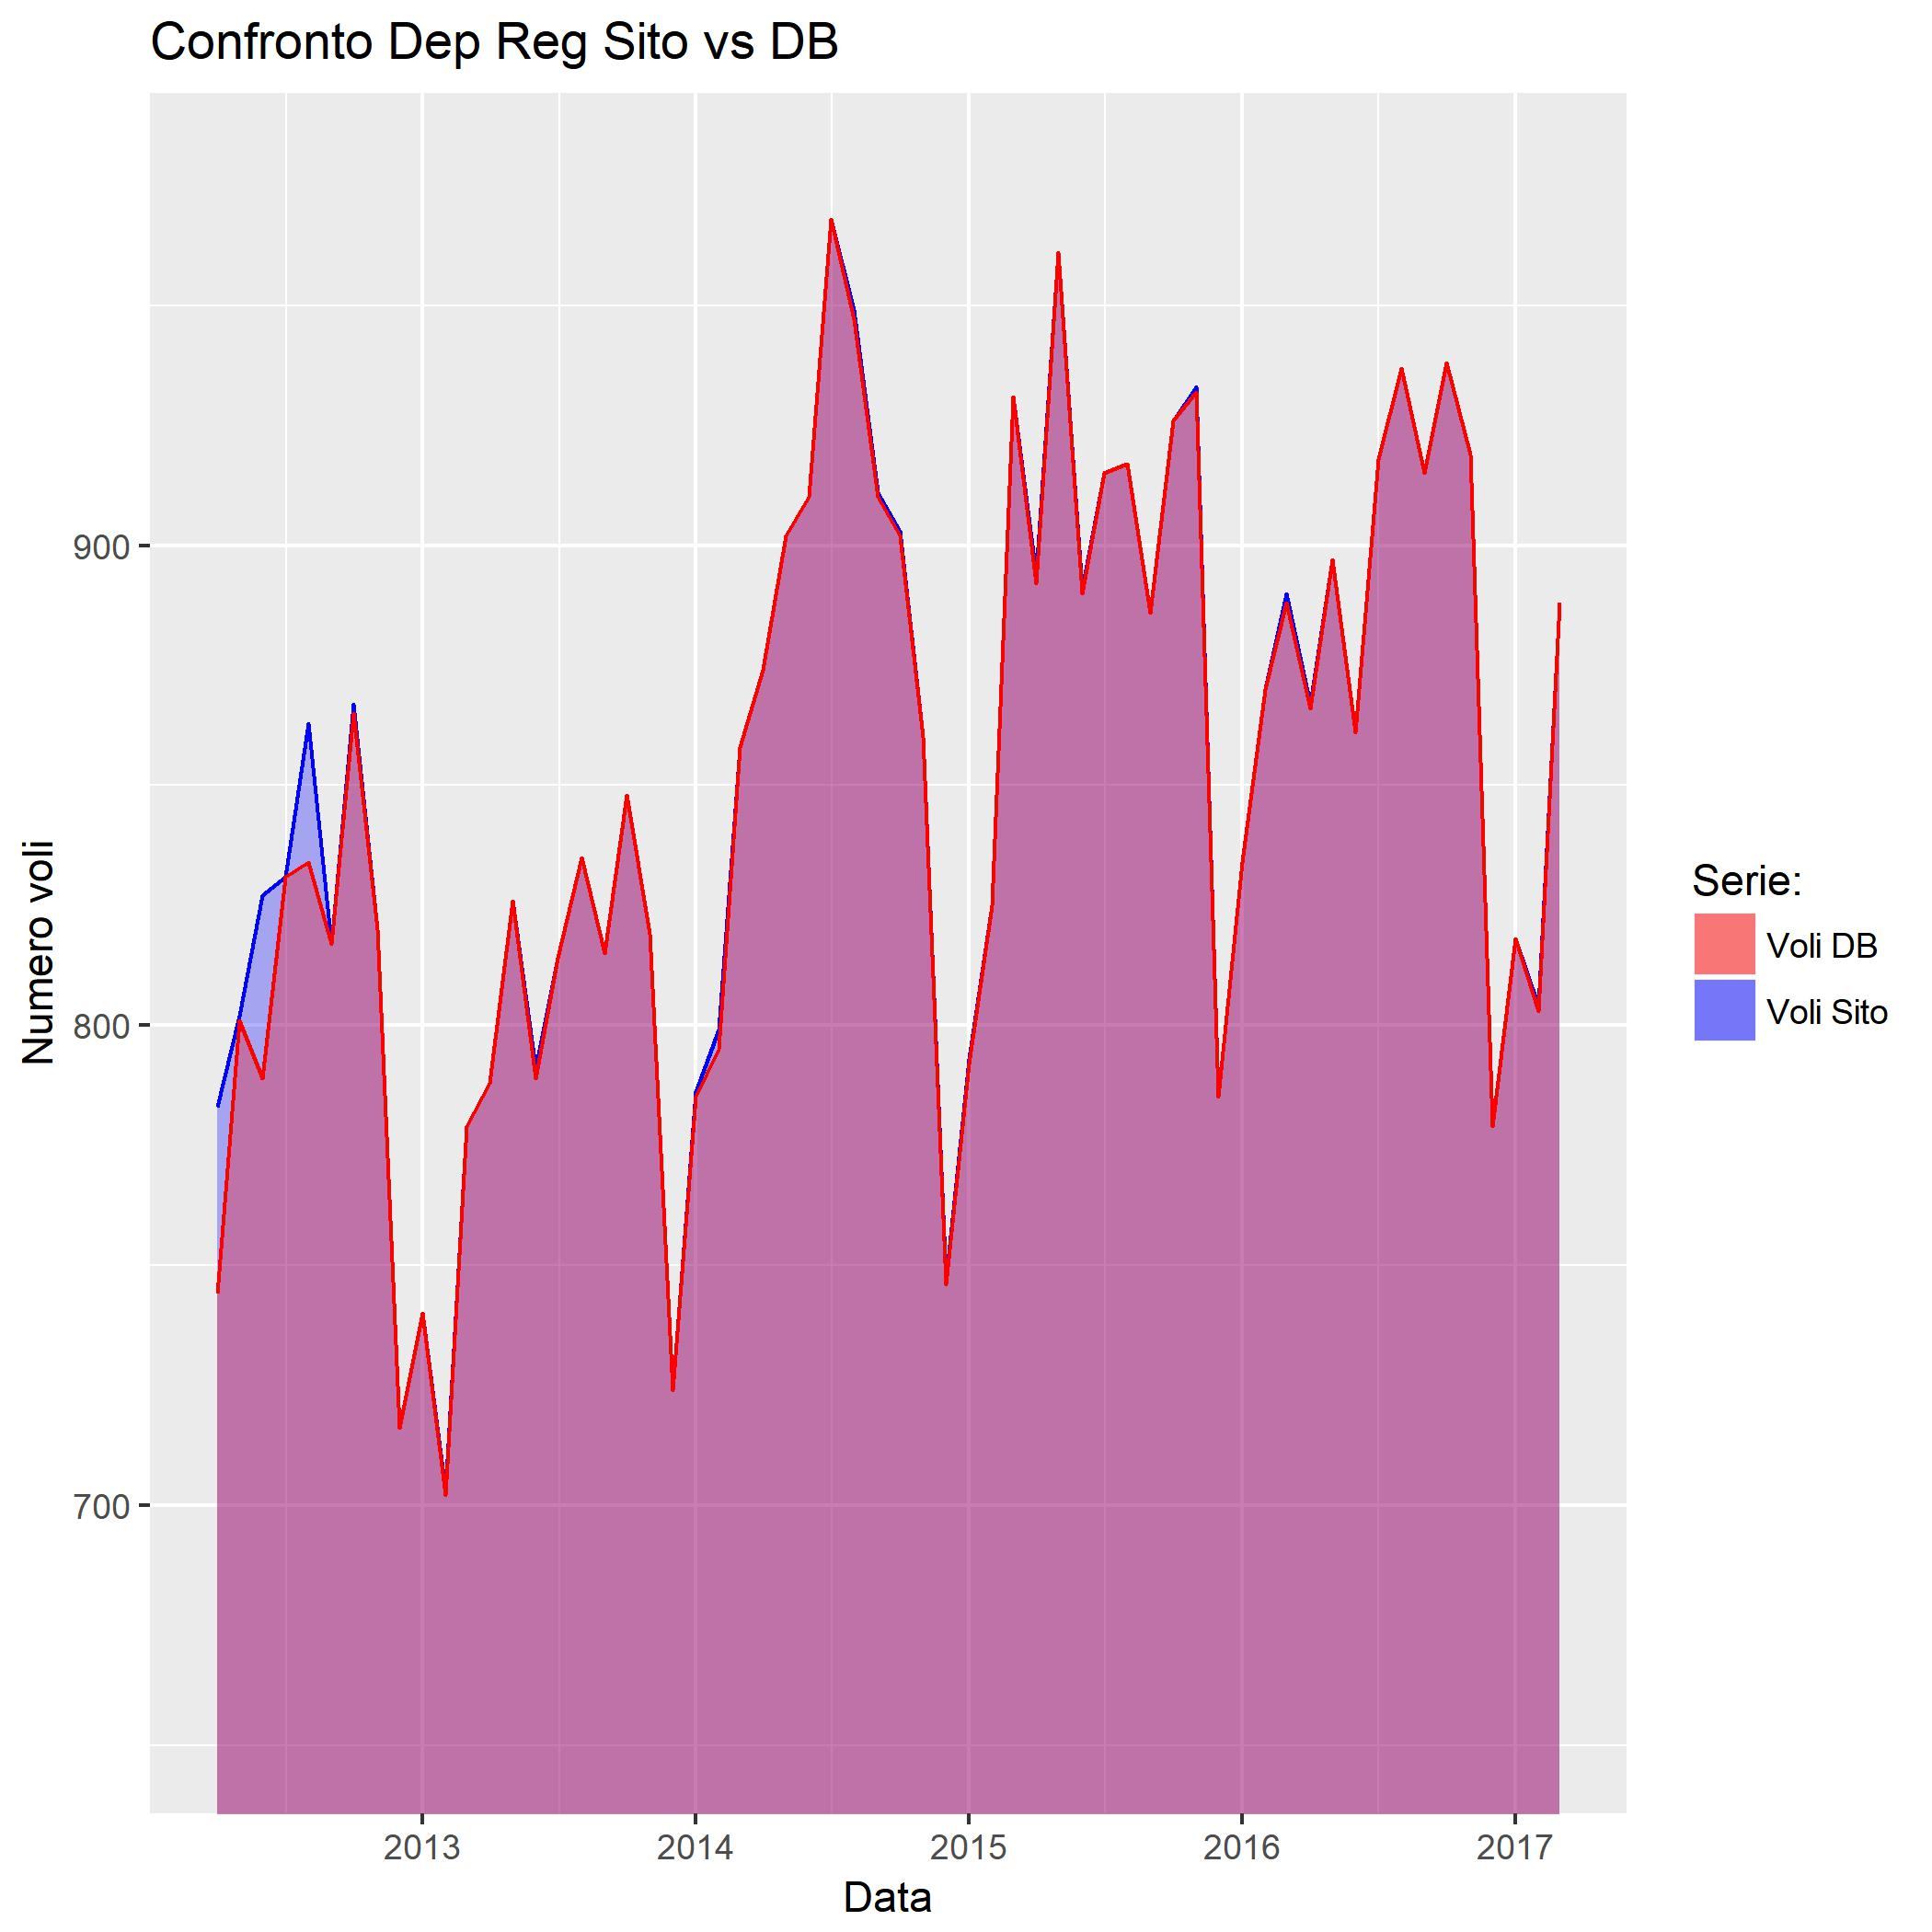
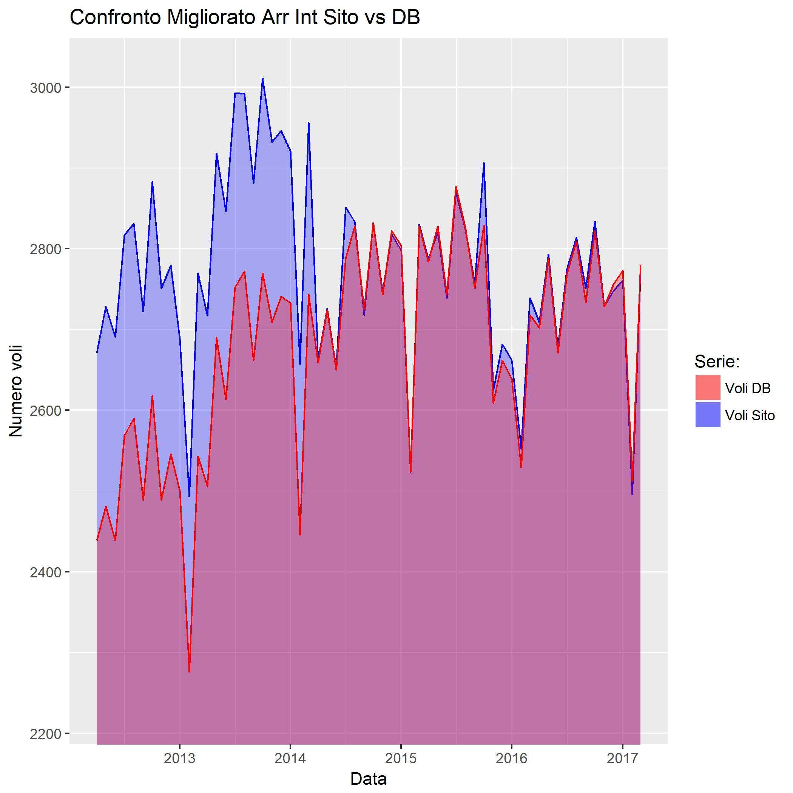

Slide 22
4.
Analisi Serie Storiche

Slide 23
Analisi Serie Storiche Procedura
Visualizzazione della serie
Decomposizione della serie
Applicazione modelli di previsione
Scelta modello migliore

Slide 24
Analisi Serie Storiche Modelli di previsione
Sono stati considerati i seguenti modelli di previsione:
Drift Method
Mean Method
Naive Method
SeasonlNaive Method
Arima Method
Su ogni modello è stato effettuato il training su un training test e valutato su un test set.
Le metriche di valutazione sono: ME, RMSE, MAE, MPE, MAPE

Slide 25
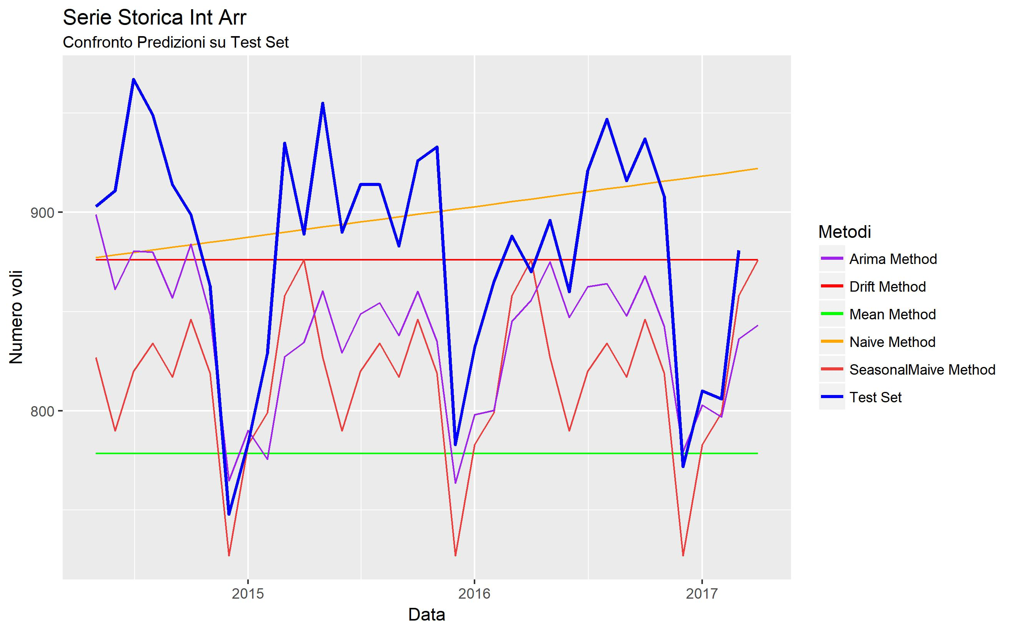

Slide 26
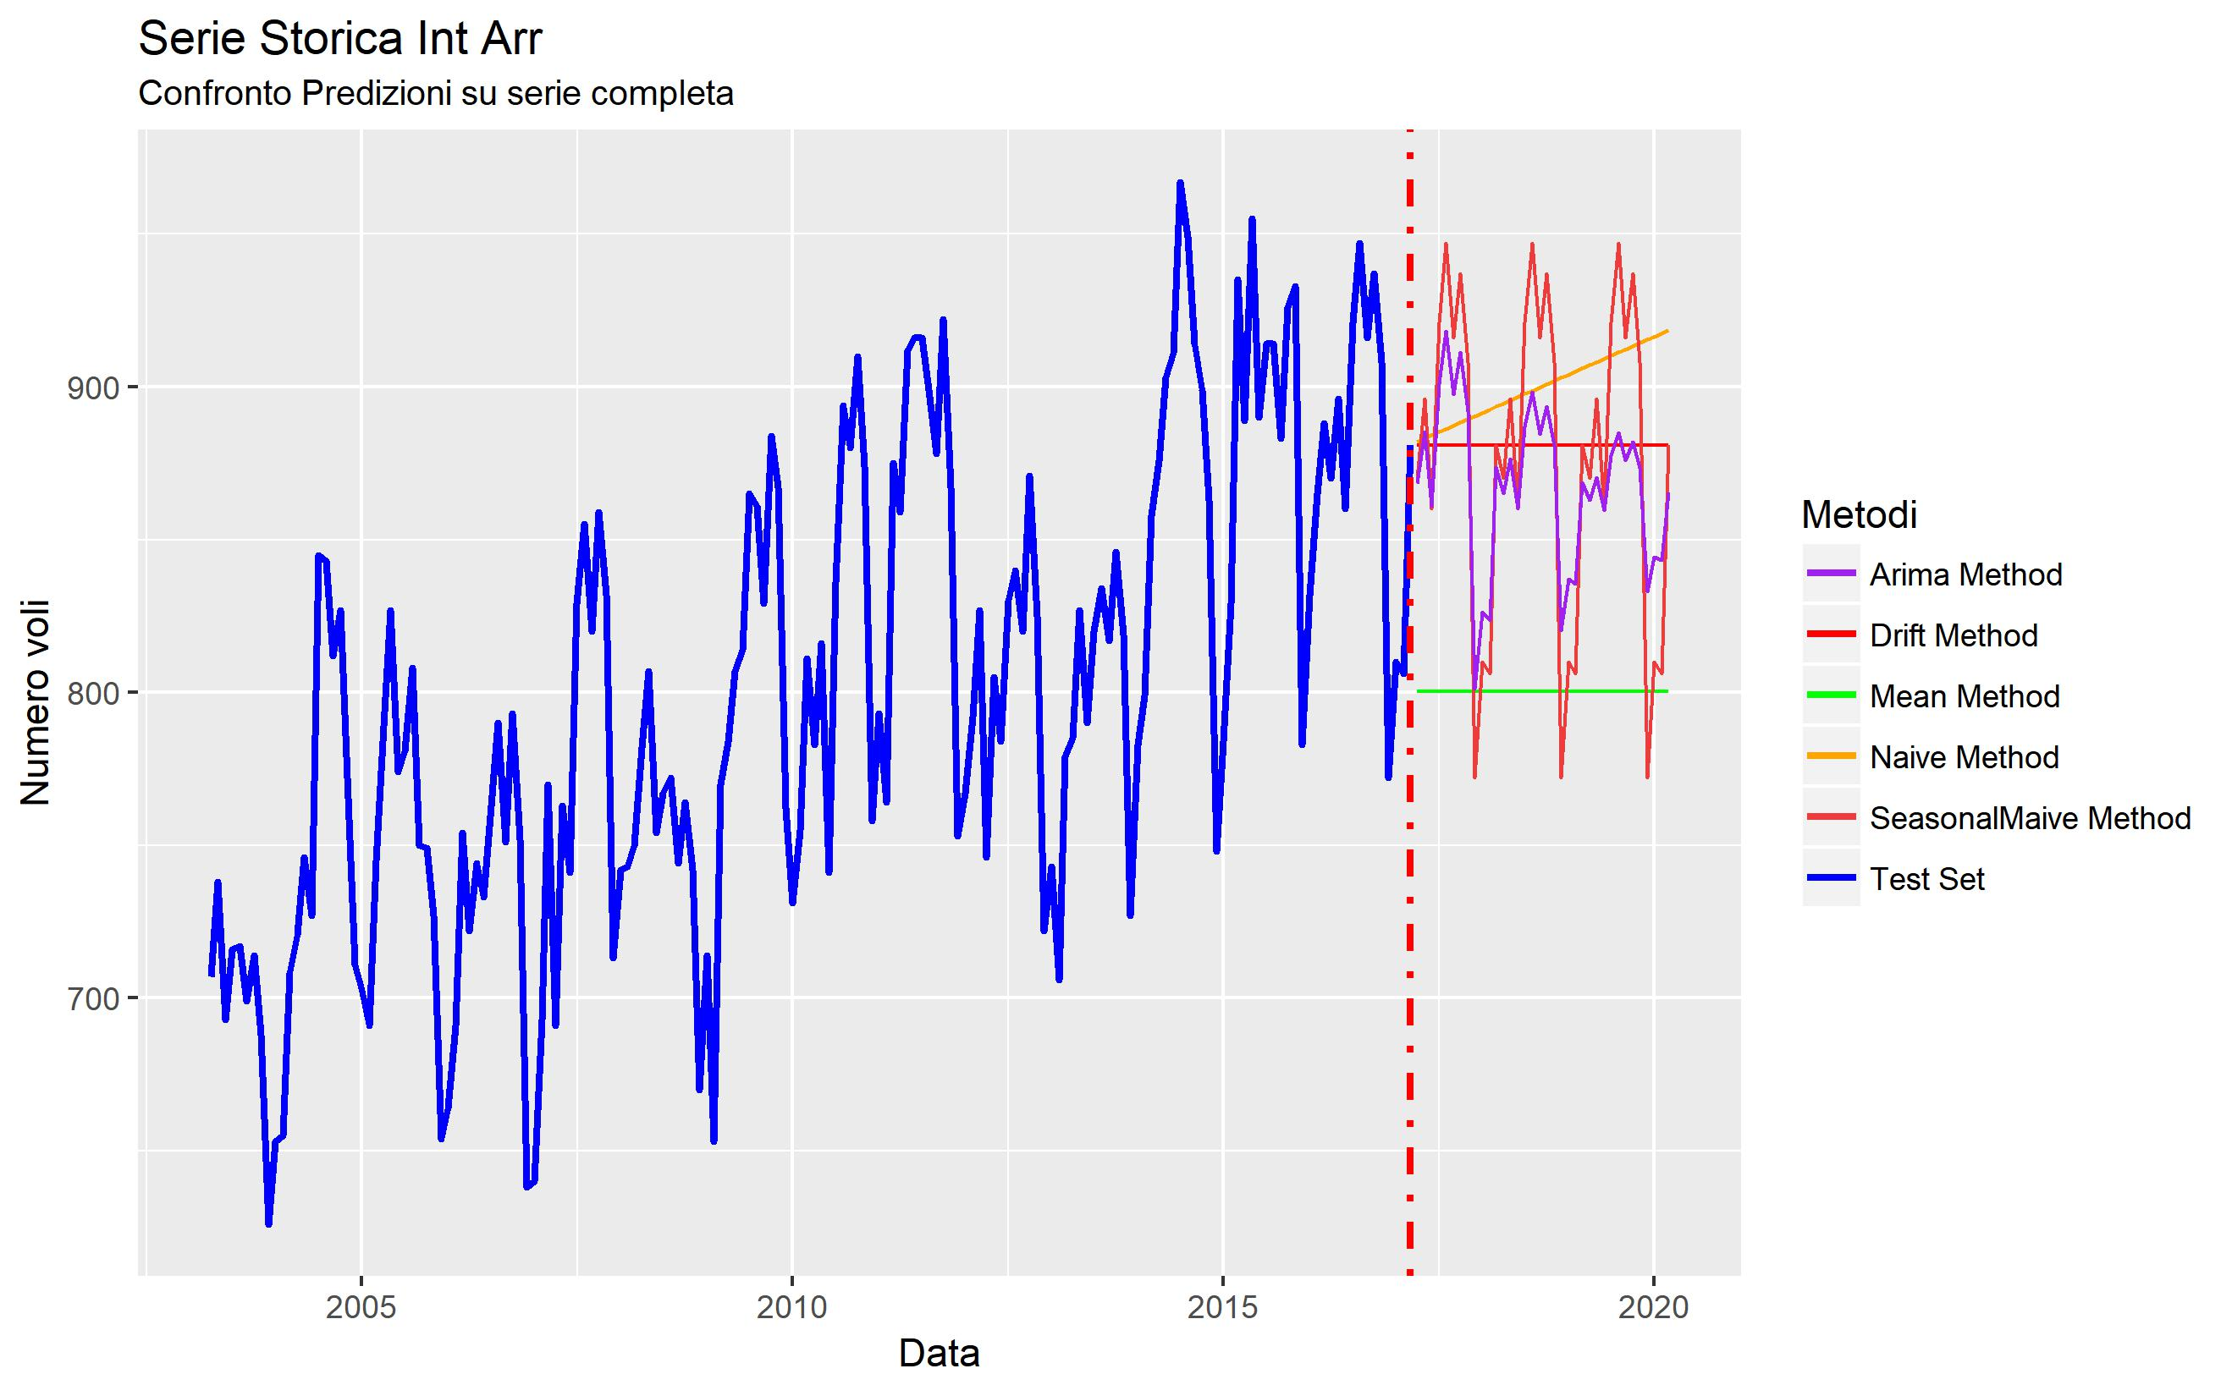

Slide 27
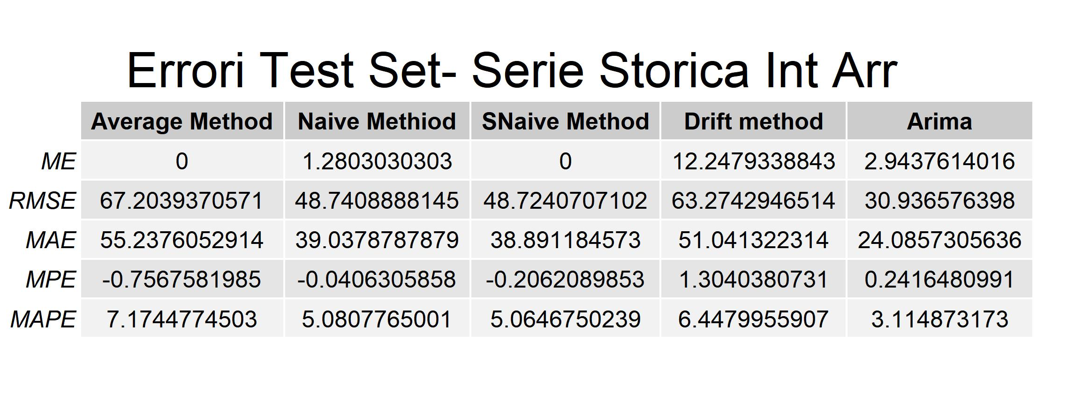
Modelli | ME | RMSE | MAE | MPE | MAPE | Totale
Average Method | 1 | 0 | 0 | 0 | 0 | 1
Naïve Method | 0 | 0 | 0 | 0 | 0 | 0
Snaive Method | 1 | 0 | 0 | 0 | 0 | 1
Drift Method | 0 | 0 | 0 | 0 | 0 | 0
Arima | 0 | 1 | 1 | 1 | 1 | 4

Slide 28
Analisi Serie Storiche Risultati migliori
Al crescere del tempo di previsione aumenta l’incertezza legata alle previsioni di un modello.
Cercare di ridurre l’incertezza per avere previsioni più accurate.
Utilizzare serie storiche come l’andamento del PIL o la crescita della popolazione per irrobustire i modelli.

Slide 29
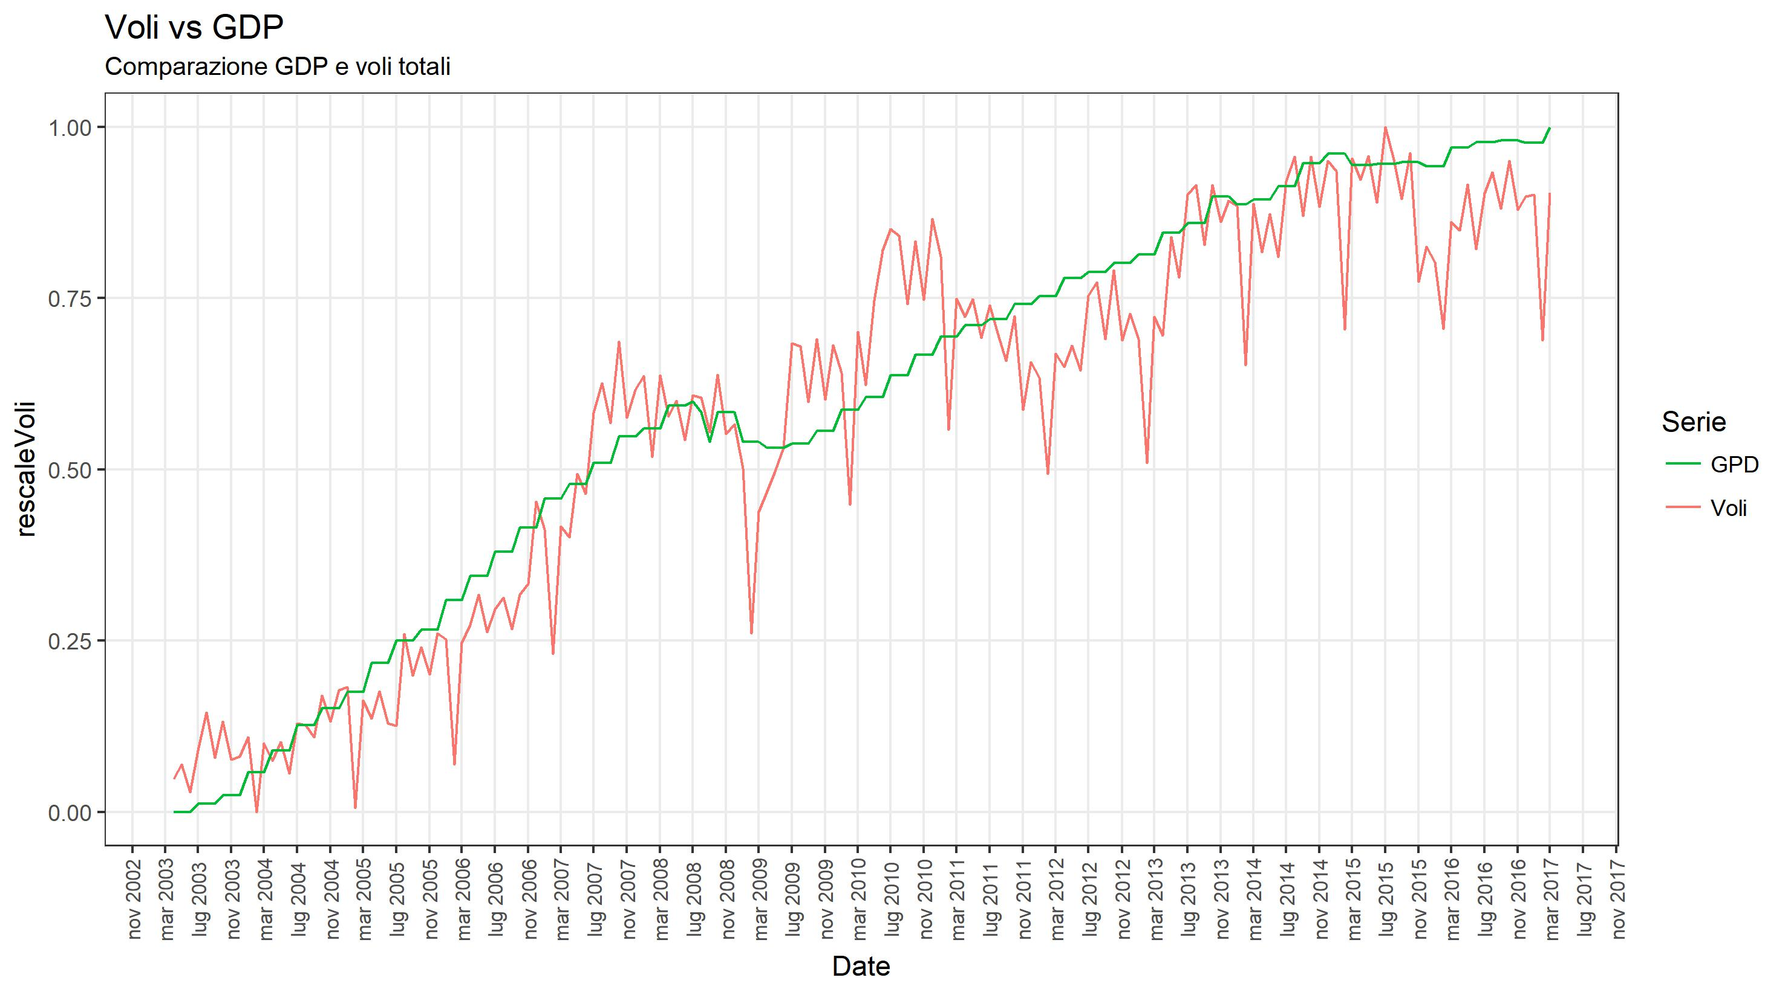

Slide 30
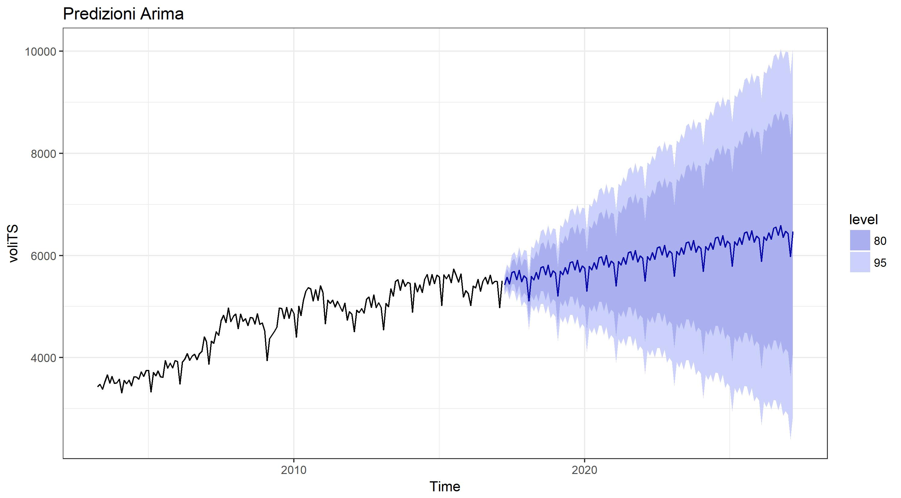
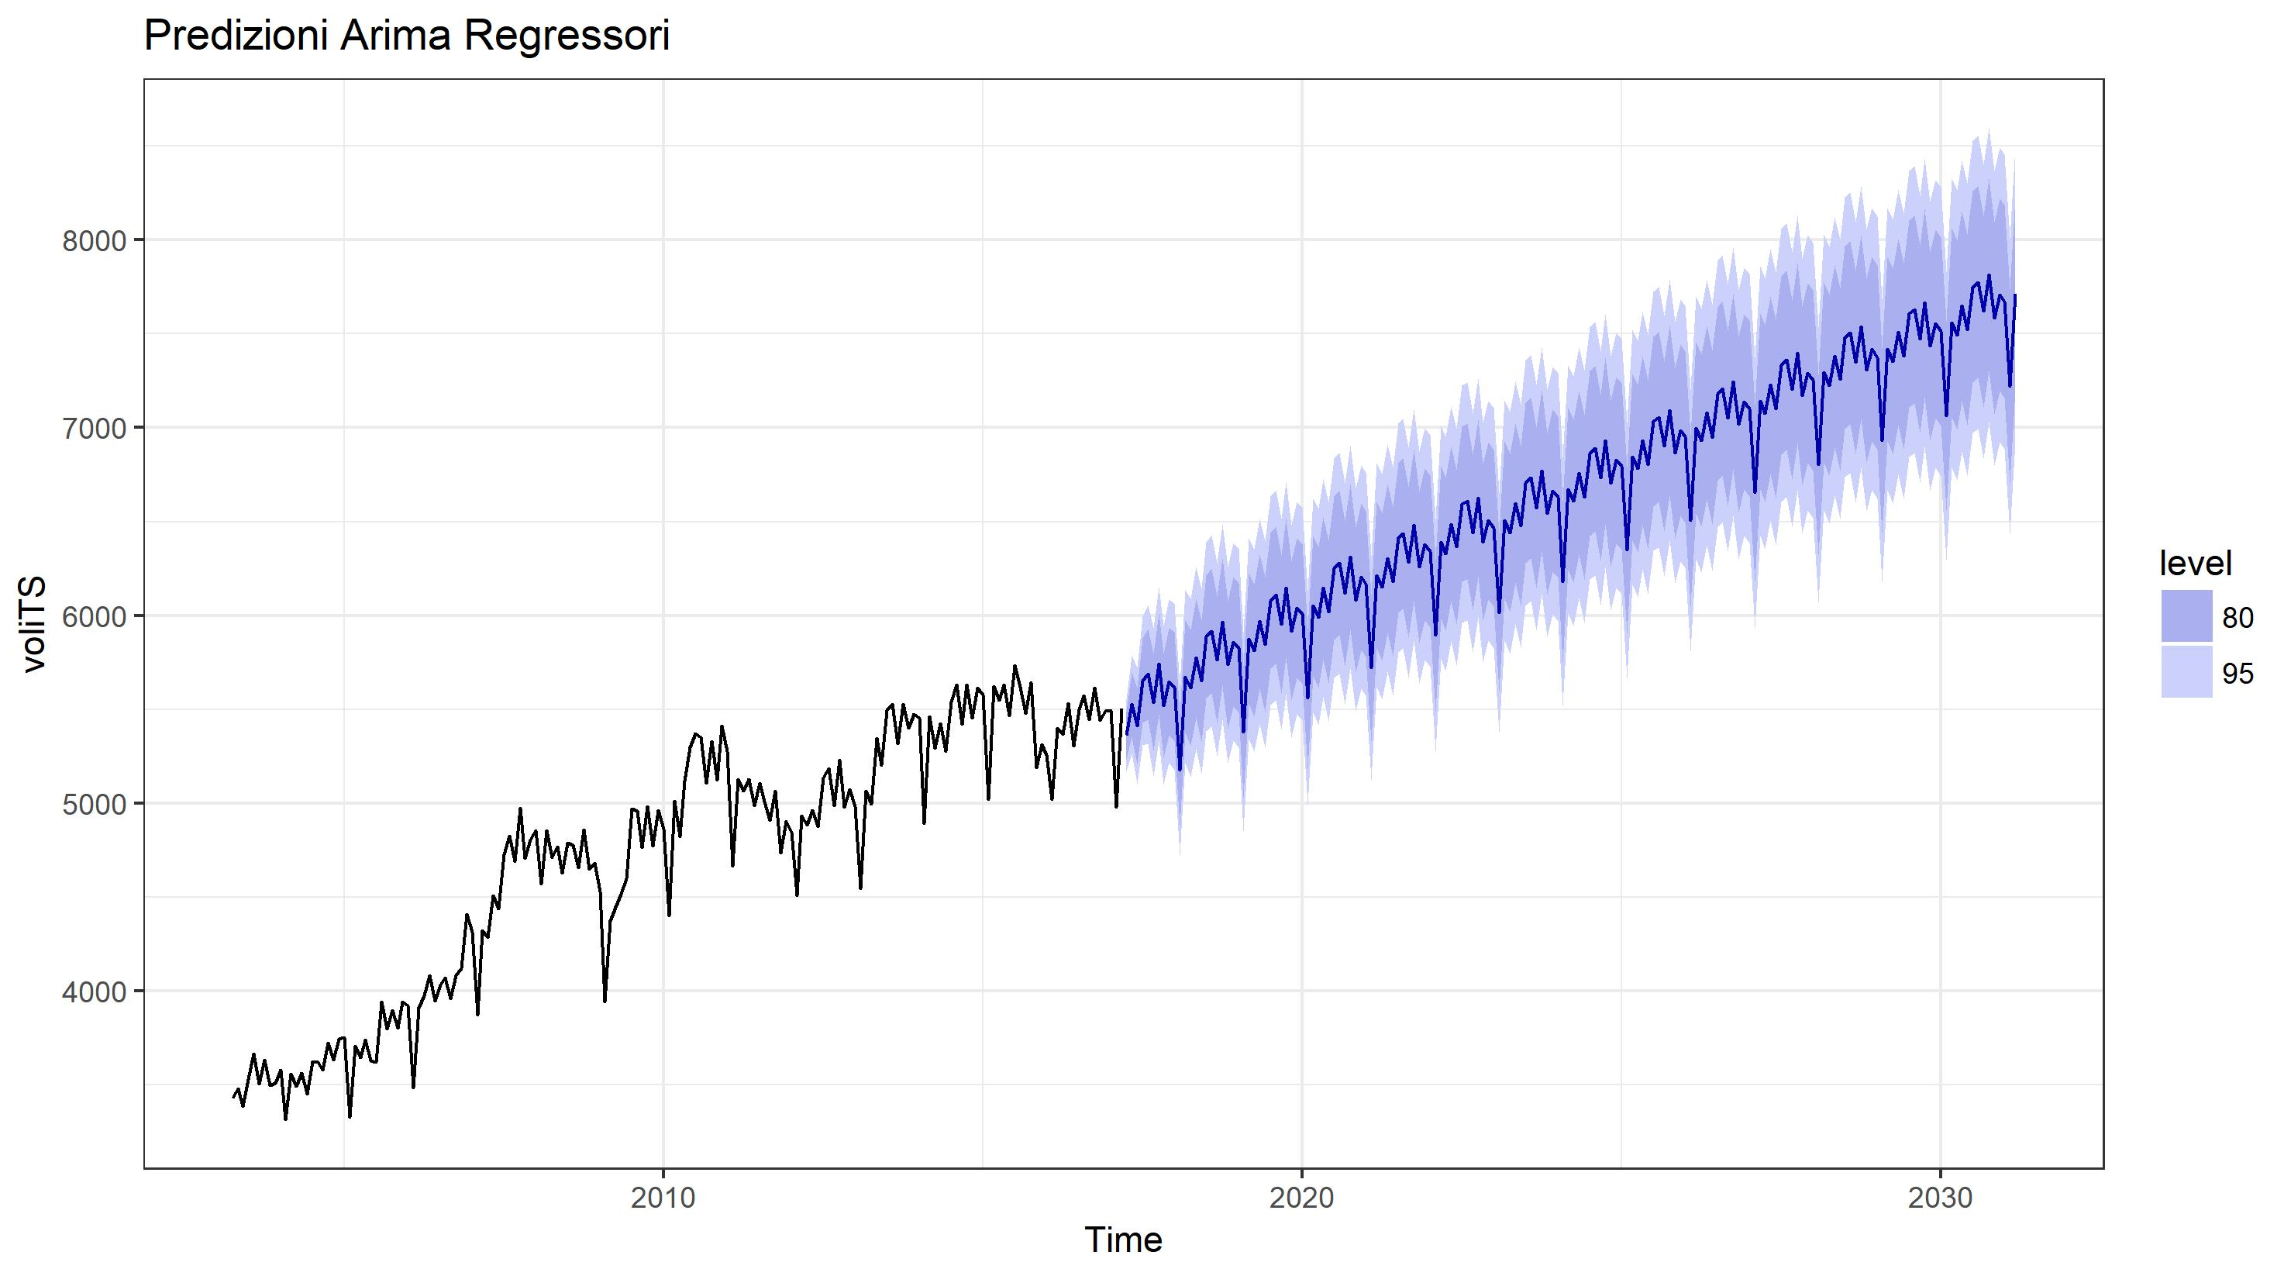

Slide 31
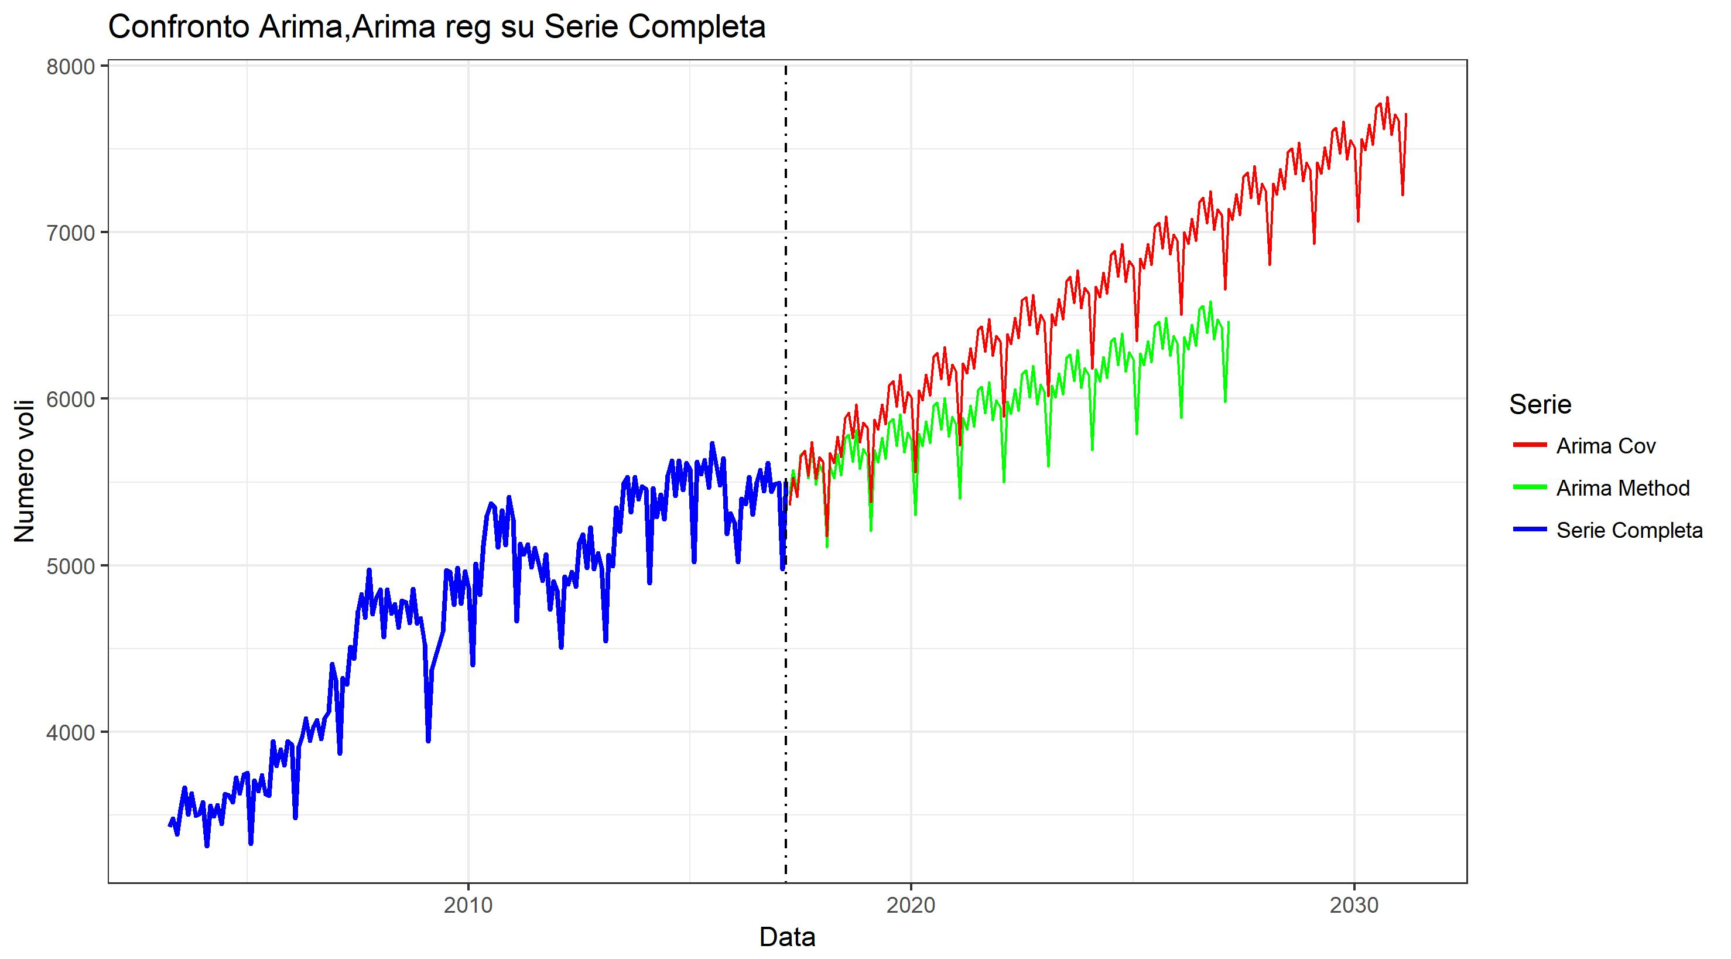

Slide 32
5.
Analisi DB (da rivedere titolo)

Slide 33
Analisi DB Data mining
Estrapolare nuove serie storiche dal DB .
Trovare differente categorizzazione dei voli.
E.g. suddivisione dei voli in base alle distanze/velivolo impiegato.

Slide 34
Analisi DB Esempio
Studio della correlazione tra la distanza di una rotta e il peso dell’aereo impiegato per percorrere tale distanza.
L’esistenza di questa correlazione può essere utilizzata per fornire una previsione della crescita/decrescita del numero dei voli su una particolare rotta
Le previsioni possono essere utilizzate per calcolare la quantità di carburante necessario, come posizionare gli aeri nelle piazzole, ecc… .

Slide 35
Analisi DB Obiettivi
Utilizzare nuove classificazioni per avere accesso alle seguenti previsioni:
Fornire stima del tipo di aeri che vengono impiegati sulle rotte
Fornire stima delle risorse necessarie alla gestione degli aeri impiegati nelle rotte
E.g. stima carburante necessario, stima piazzole di rifornimento e posizionamento degli aeri

Slide 36
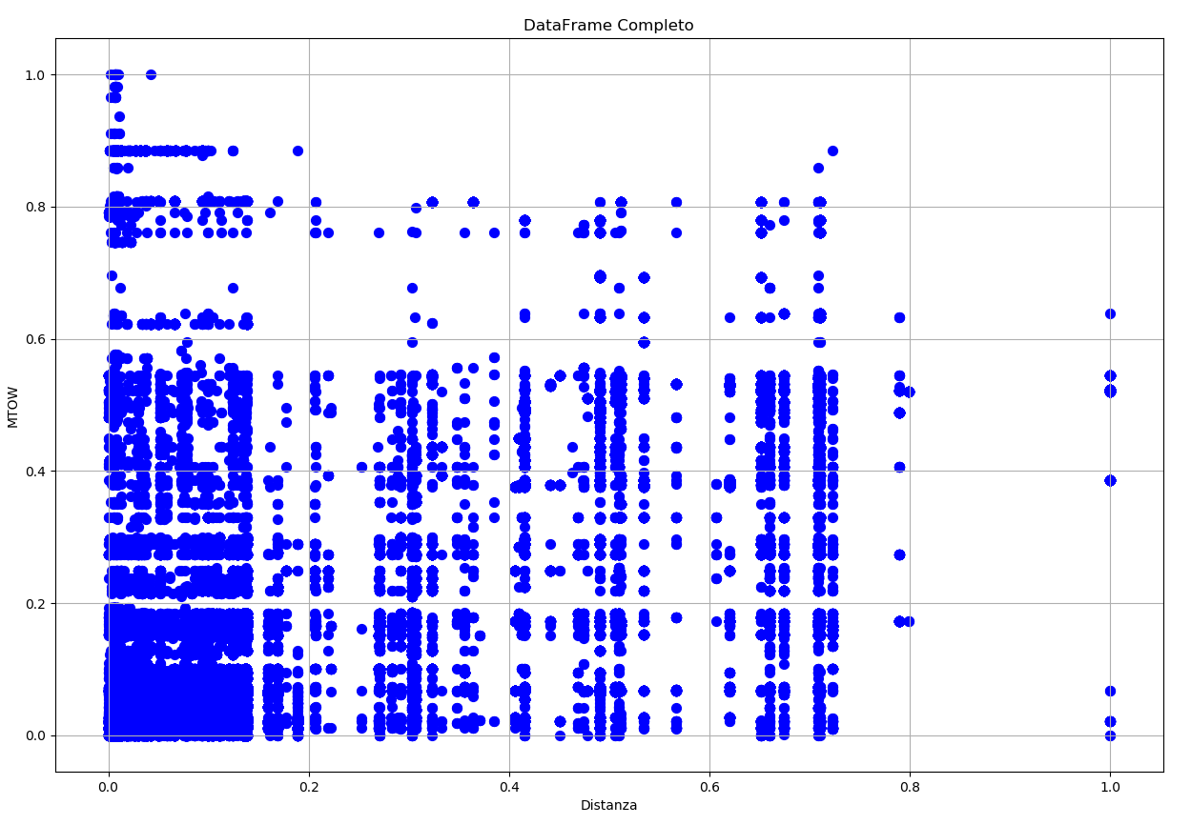
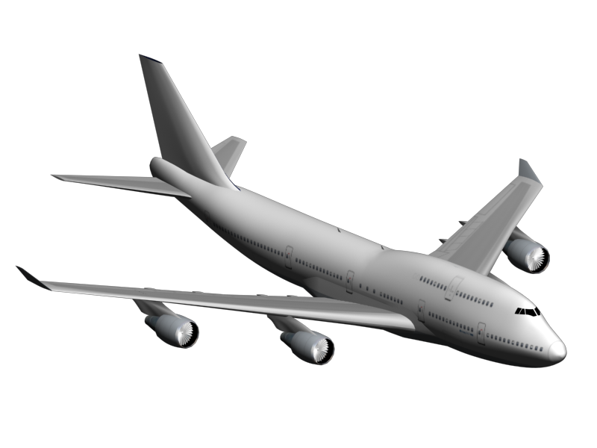

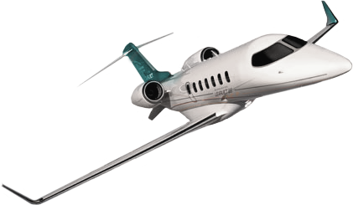


Clustering
100km
200km
300km
Creazione Nuove Serie Storiche
Stime risorse
Previsione Serie Storiche

Slide 37
5.
Cluster Analysis

Slide 38
Cluster Analysis
Nuova classificazione tramite clustering.
Voli suddivisi per distanza/peso del velivolo impiegato per coprire tale distanza
Utilizzare di algoritmi di classificazione non supervisionati: kmeans, kmeans ++, hierarchial tree.

Slide 39
Cluster Analysis Problematiche
Grandi quantità di dati
Algoritmi lenti. Necessità di soluzioni differenti:
Snellire il dataset
Utilizzare soluzioni distribuite (Spark, Hadoop)

Slide 40
Cluster Analysis Snellire Dataset
Numero di record: (mettere numero di record)
Molti record sono duplicati. Stesso peso/distanza
Eliminazione dei record duplicati
Problema: perdita di informazione

Slide 41

Cluster Analysis Soluzione Distribuita
Utilizzo di Apache Spark su un cluster di 2 macchine con 64 GB di RAM.
Tempo di esecuzione pari ad ¼ rispetto alla versione non distribuita

Slide 42
Cluster Analysis Valutazione dei cluster
Scegliere il numero dei cluster da cui partire per la creazione di nuove serie storiche.
Uso dei elbow’s method e silhouette analysis
Run degli algoritmi con il numero di cluster prescelto

Slide 44
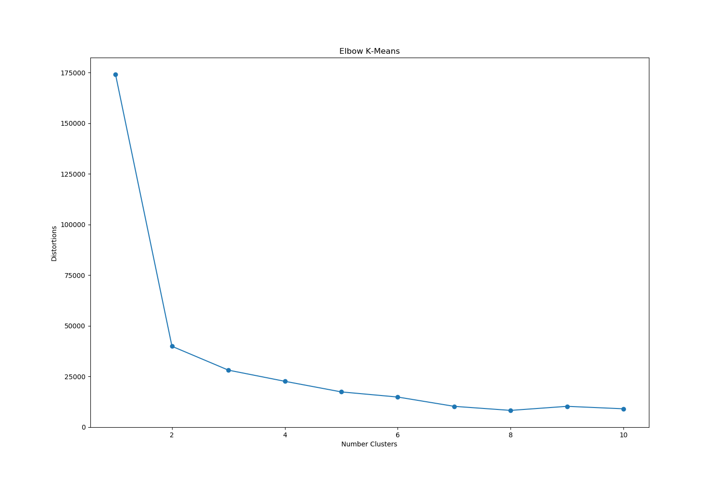
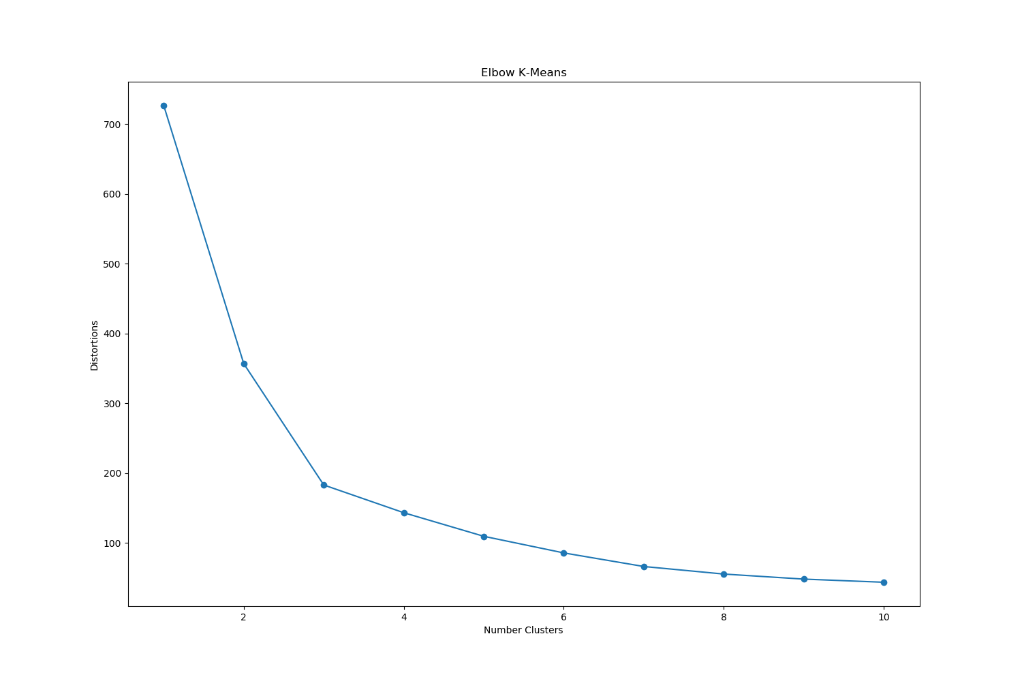

Slide 45
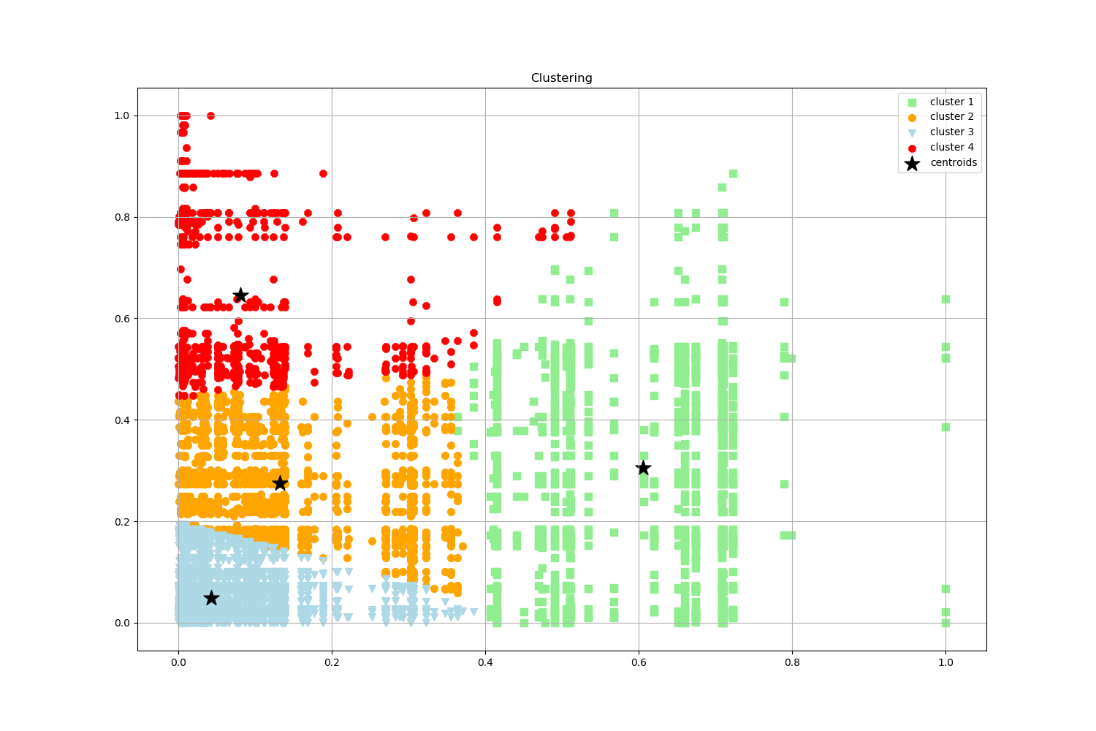

Slide 46
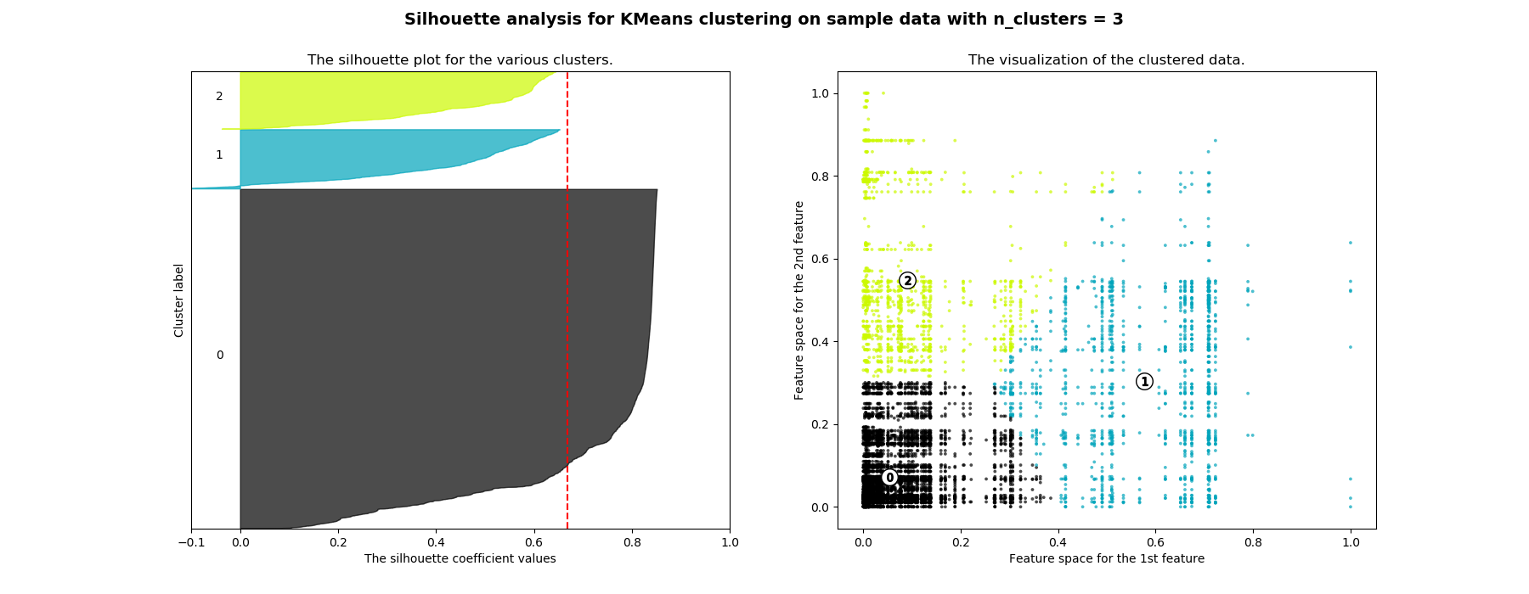

Slide 47
5.
Analisi serie storiche da cluster

Slide 48
Nuove serie storiche Clustering
Scelta Numero di Cluster
Esecuzione Clustering
Creazione nuove serie storiche

Slide 49
Analisi nuove Serie Storiche Procedura
Visualizzazione della serie
Decomposizione della serie
Applicazione modelli di previsione
Scelta modello migliore

Slide 50
Mettere immagini della serie

Slide 51
6.
Confronto risultati

Slide 52
7.
Analytics Dashboard

Slide 53

Grazie per l’attenzione!!!
Domande?

Slide 54
Instructions for use
EDIT IN GOOGLE SLIDES
Click on the button under the presentation preview that says "Use as Google Slides Theme".
You will get a copy of this document on your Google Drive and will be able to edit, add or delete slides.
You have to be signed in to your Google account.
EDIT IN POWERPOINT®
Click on the button under the presentation preview that says "Download as PowerPoint template". You will get a .pptx file that you can edit in PowerPoint.
Remember to download and install the fonts used in this presentation (you’ll find the links to the font files needed in the Presentation design slide)
More info on how to use this template at www.slidescarnival.com/help-use-presentation-template
This template is free to use under Creative Commons Attribution license. You can keep the Credits slide or mention SlidesCarnival and other resources used in a slide footer.

Slide 55
Hello!
I am Jayden Smith
I am here because I love to give presentations. You can find me at @username

Slide 56
Quotations are commonly printed as a means of inspiration and to invoke philosophical thoughts from the reader.

Slide 57
This is a
slide title
Here you have a list of items
And some text
But remember not to overload your slides with content
Your audience will listen to you or read the content, but won’t do both.

Slide 58
BIG CONCEPT
Bring the attention of your audience over a key concept using icons or illustrations

Slide 59
You can also split your content
White
Is the color of milk and fresh snow, the color produced by the combination of all the colors of the visible spectrum.
Black
Is the color of coal, ebony, and of outer space. It is the darkest color, the result of the absence of or complete absorption of light.

Slide 60
In two or three columns
Yellow
Is the color of gold, butter and ripe lemons. In the spectrum of visible light, yellow is found between green and orange.
Blue
Is the colour of the clear sky and the deep sea. It is located between violet and green on the optical spectrum.
Red
Is the color of blood, and because of this it has historically been associated with sacrifice, danger and courage.

Slide 61

A picture is worth a thousand words
A complex idea can be conveyed with just a single still image, namely making it possible to absorb large amounts of data quickly.

Slide 62
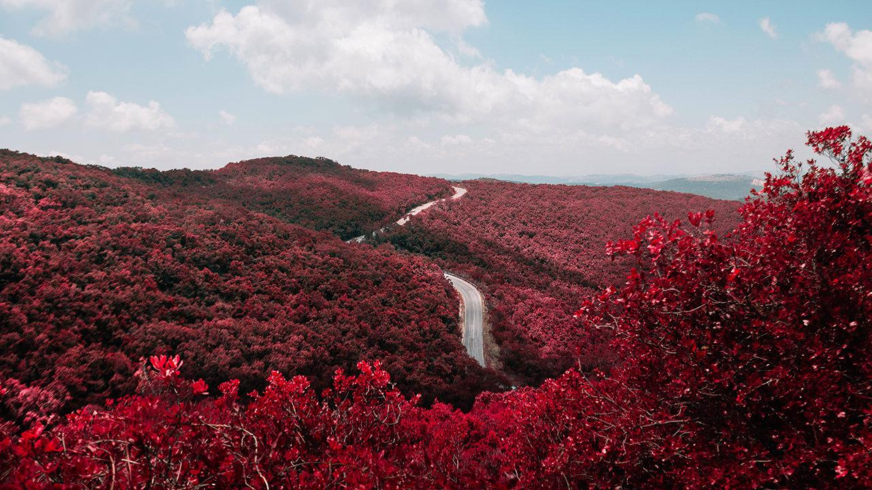
Want big impact?
Use big image.

Slide 63
Want big impact?
Use big image.

Slide 64
Use charts to explain your ideas
White
Gray
Black

Slide 65
Or use diagrams to explain complex ideas
Example text.
Example text.
Example text.
Example text.
Example text.
Example text.
Business
Rise
Risk
Leader
Economy
Idea
Profit
Example text.
Example text.
Example text.
Finance
Diagram featured by poweredtemplate.com
Example text.
Example text.
Example text.

Slide 66
And tables to compare data
 | A | B | C
Yellow | 10 | 20 | 7
Blue | 30 | 15 | 10
Orange | 5 | 24 | 16

Slide 67
Maps
our office

Slide 68
89,526,124
Whoa! That’s a big number, aren’t you proud?

Slide 69
89,526,124$
185,244 users
100%
That’s a lot of money
And a lot of users
Total success!

Slide 70
Our process
is easy
first
second
last

Slide 71
Let’s review
some concepts
Yellow
Is the color of gold, butter and ripe lemons. In the spectrum of visible light, yellow is found between green and orange.
Blue
Is the colour of the clear sky and the deep sea. It is located between violet and green on the optical spectrum.
Red
Is the color of blood, and because of this it has historically been associated with sacrifice, danger and courage.
Blue
Is the colour of the clear sky and the deep sea. It is located between violet and green on the optical spectrum.
Yellow
Is the color of gold, butter and ripe lemons. In the spectrum of visible light, yellow is found between green and orange.
Red
Is the color of blood, and because of this it has historically been associated with sacrifice, danger and courage.

Slide 72
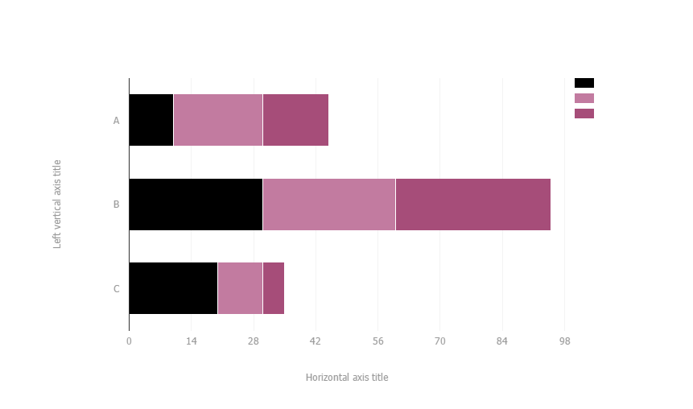
You can copy&paste graphs from Google Sheets

Slide 73
Android
project
Place your screenshot here
Show and explain your web, app or software projects using these gadget templates.

Slide 74
iPhone
project
Place your screenshot here
Show and explain your web, app or software projects using these gadget templates.

Slide 75
Tablet
project
Place your screenshot here
Show and explain your web, app or software projects using these gadget templates.

Slide 76
Desktop
project
Place your screenshot here
Show and explain your web, app or software projects using these gadget templates.

Slide 77
Thanks!!
Any questions?
You can find me at @username & user@mail.me

Slide 78
Credits
Special thanks to all the people who made and released these awesome resources for free:
Presentation template by SlidesCarnival
Photographs by Unsplash

Slide 79

Presentation
design
This presentation uses the following typographies and colors:
Titles: Titillium web
Body copy: Titillium web
You can download the fonts on this page:
https://www.google.com/fonts#UsePlace:use/Collection:Titillium+Web:400,400italic,700,700italic
Click on the “arrow button” that appears on the top right
Black #000000
Magenta #ff004e
You don’t need to keep this slide in your presentation. It’s only here to serve you as a design guide if you need to create new slides or download the fonts to edit the presentation in PowerPoint®

Slide 80
SlidesCarnival icons are editable shapes.
This means that you can:
Resize them without losing quality.
Change line color, width and style.
Isn’t that nice? :)
Examples:

Slide 81
😉
Now you can use any emoji as an icon!
And of course it resizes without losing quality and you can change the color.
How? Follow Google instructions https://twitter.com/googledocs/status/730087240156643328
✋👆👉👍👤👦👧👨👩👪💃🏃💑❤😂😉😋😒😭👶😸🐟🍒🍔💣📌📖🔨🎃🎈🎨🏈🏰🌏🔌🔑 and many more...

